Slide 1
Добавление расписания в группу
Муниципальный опорный центр г.Кызыла

Slide 2
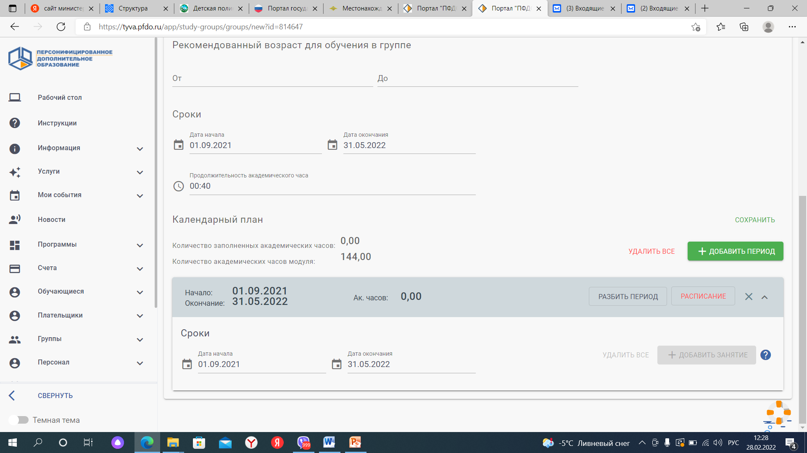
5.1.Добавление периода

Slide 3
Нажать на кнопку «Расписание»

Slide 4
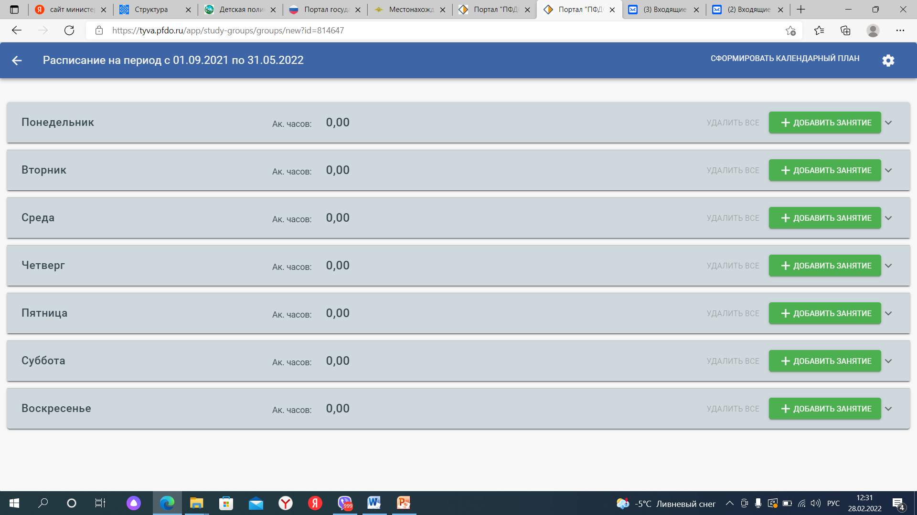
Выбор дня недели

Slide 5
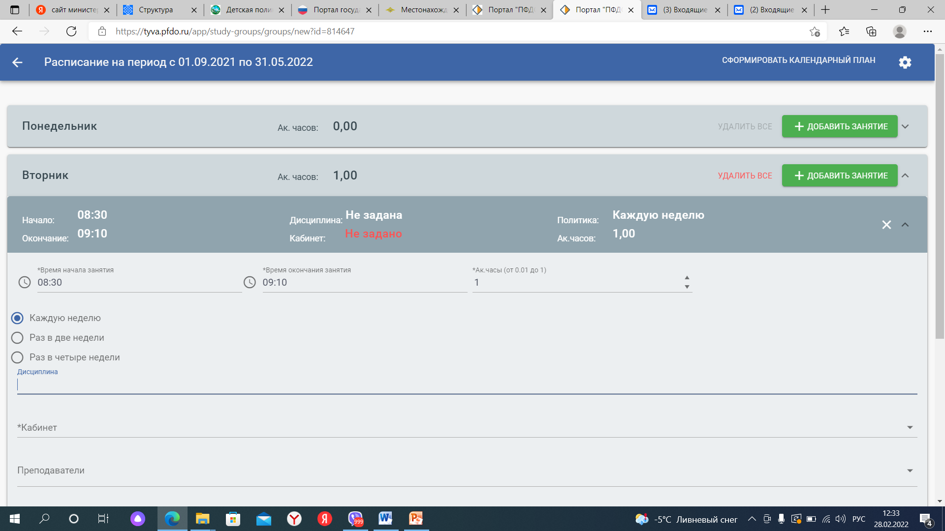
Заполнить данные
время
дисциплина
Номер кабинета
ФИО преподавателя

Slide 7
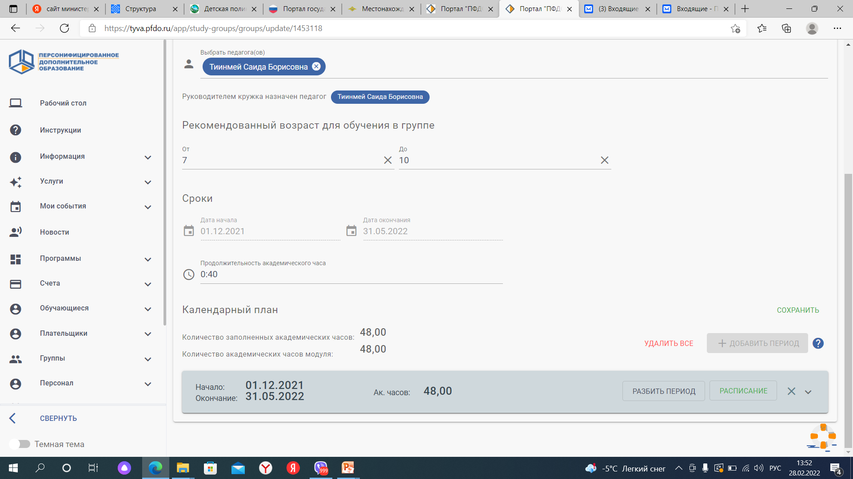
Нужно сверить часы (они д/б одинаковыми)

Slide 8
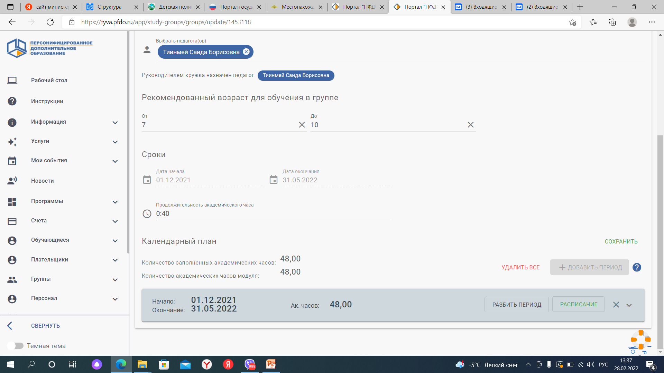
Количество академических часов с количеством заполненных академических часов должны совпадать. При не совпадении часов нужно их приравнять, если больше часов получилось при сформировании, то надо удалить часы занятии, а если не хватает, то надо добавить часы занятии в расписании.

Slide 9
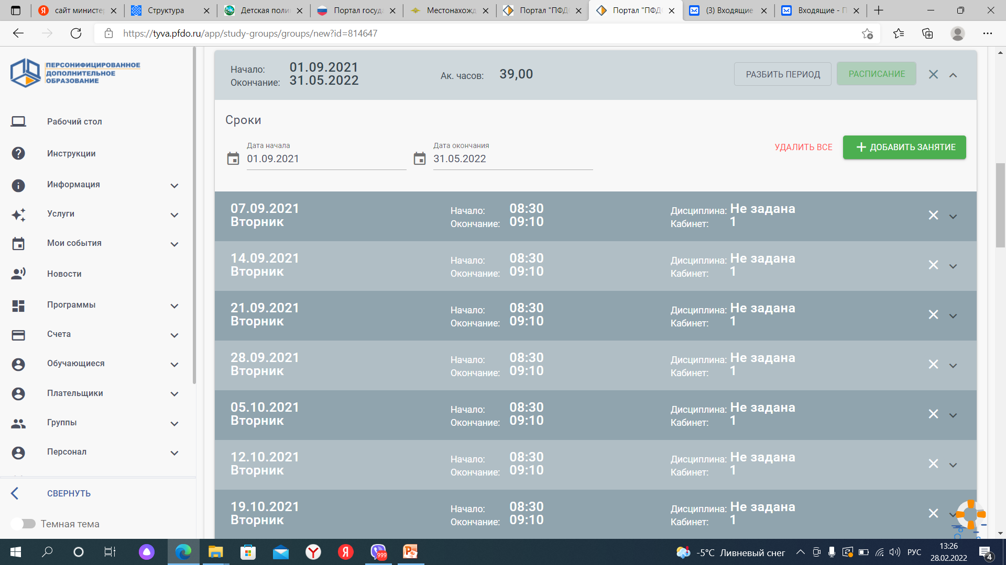
Удалить занятия (прокрутка вниз страницы, обычно убираются занятия по праздникам)

Slide 10
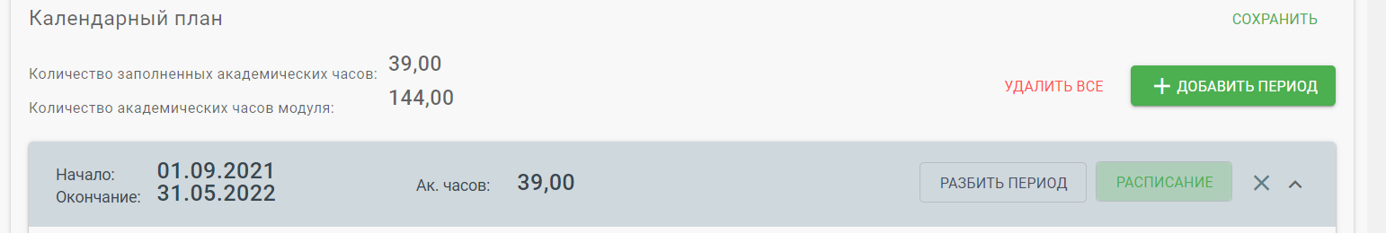
При нехватке часов, добавить часов в расписании до количества академических часов модуля

Slide 11
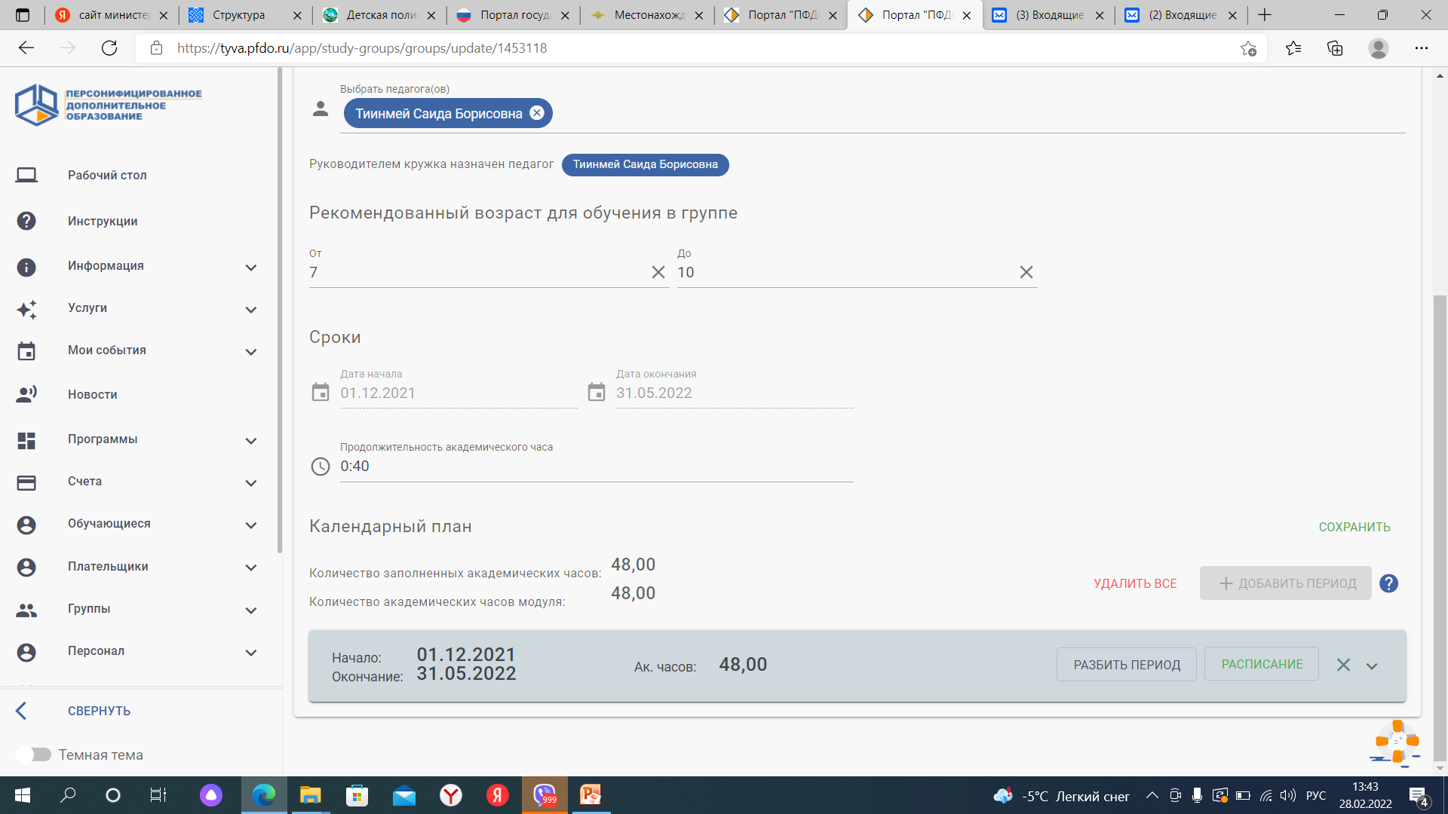
Нажать на кнопку «Сохранить»

